Slide 1
対比残効 補助資料２：対比残効と図地分離
Click to Next.

Slide 2
対比残効と図地分離
順応領域が図に属する時、順応領域の色が 変わる色順応残効が、 順応領域が地に属する時、非順応領域の色が 変わる対比残効が生じます。
「ルビンの壺」を用いたデモをお見せします。
Click to Next.

Slide 3
ルビンの壺
白い領域に注目すると壺、 黒い領域に注目すると向かい合った顔に 見える絵です。
順応後に「壺」として認識した場合、 壺が青く見えます
順応後に「顔」として認識した場合、 顔が黄色く見えます
Click to Start.
(次のスライドから自動的に再生されます)

Slide 4
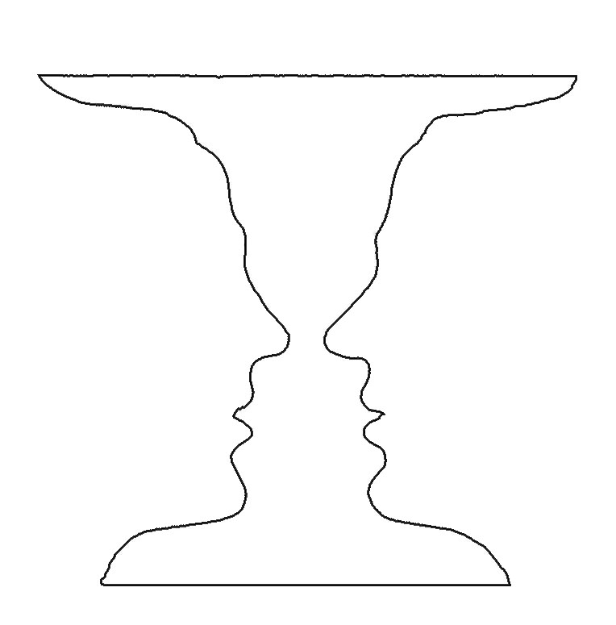

Slide 7
対比残効と図地分離
順応領域が「地」に属する場合に、 色順応残効が生じる
順応領域が「図」に属する場合に、 対比残効が生じる

